Slide 1
স্বাগতম

Slide 2



শিক্ষক পরিচিতি
মোঃ মোস্তফা কামাল
সহকারী শিক্ষক
শিকড়ী সরকারি প্রাথমিক বিদ্যালয়।
সাতক্ষীরা সদর, সাতক্ষীরা।
ই-মেইল: bondhon25@gmail.com
মোবাইল নম্বর: ০১৭১৯৮৫০৮৭৪

Slide 3
পাঠ পরিচিতি
শ্রেণি- চতুর্থ
বিষয়:- বাংলাদেশ ও বিশ্বপরিচয়
পাঠশিরোনাম:-
নৈতিক ও সামাজিক গুণাবলি
সময়-৪৫মিনিট।

Slide 4
শিখনফল:
8.1.1 ˆbwZK ¸Yvewj AR©b Kivi ¸iÒZ¡ eyS‡e I G¸‡jv AR©‡b m‡Pó n‡e I ev¯Íe Rxe‡b Zv
cÖ‡qvM Ki‡e|8.1.3 fv‡jv g‡›`i cv_©K¨ Ki‡Z cvi‡e|

Slide 5
চলো আমরা একটি ভিডিও দেখি!

Slide 6
আজকের পাঠ:
নৈতিক ও সামাজিক গুণাবলী

Slide 7
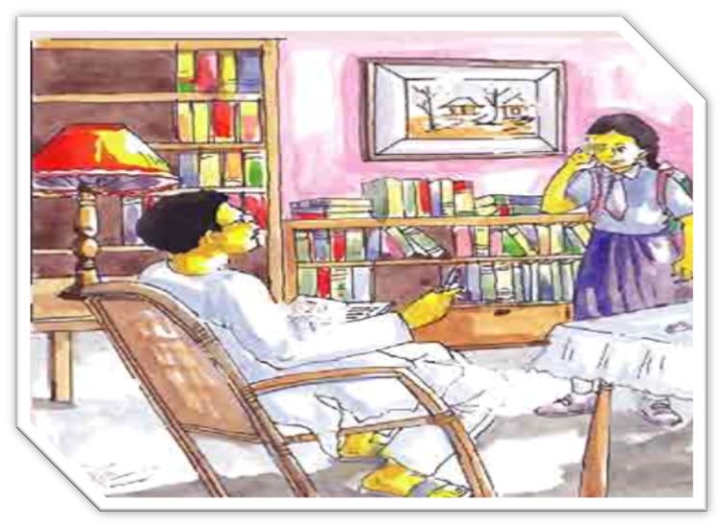
বড়দের শ্রদ্ধা করা

Slide 8
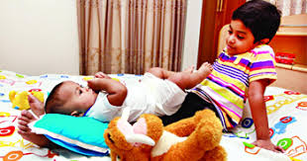
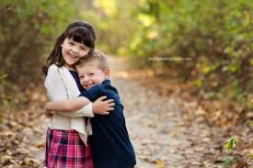
ছোটদের আদর করা

Slide 9
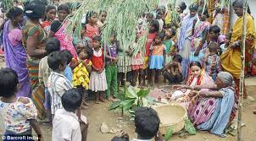
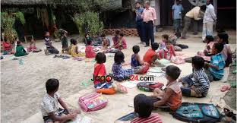
প্রতিবেশির সাথে মিলেমিশে চলা

Slide 10
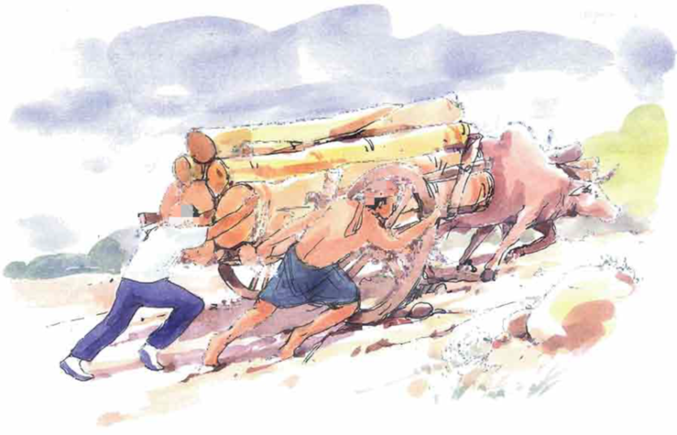
বিপদে সাহায্য করা

Slide 11
রোগীর সেবা করা

Slide 12
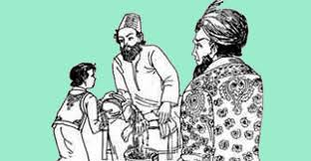
শিক্ষককে সন্মান করা

Slide 13
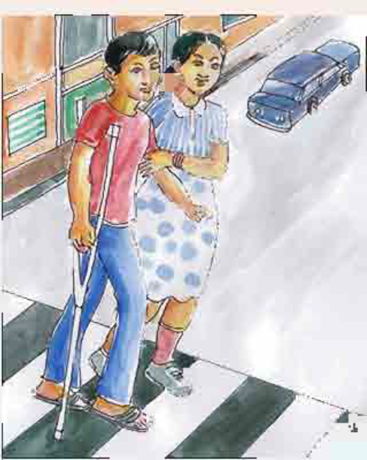
অসহায় কে সাহায্য করা

Slide 14
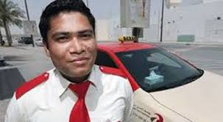
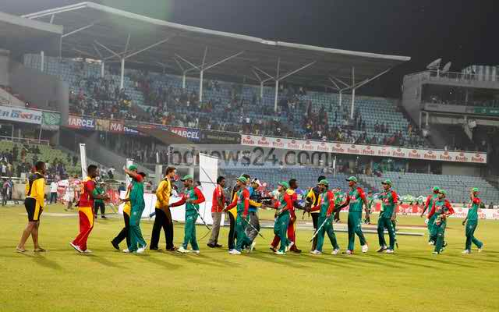
সততা
নিষ্ঠা

Slide 15
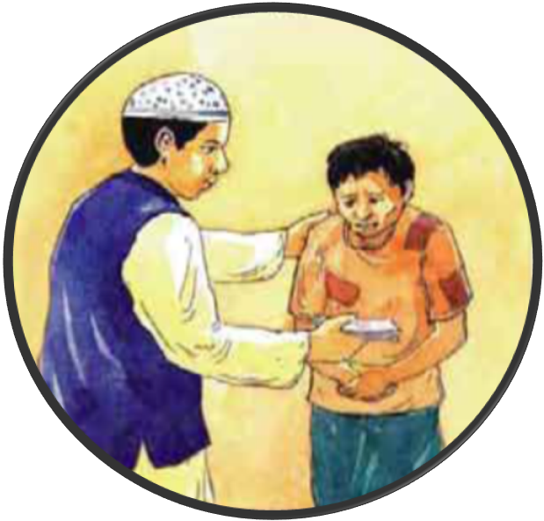
কর্তব্য
সহযোগিতা

Slide 16
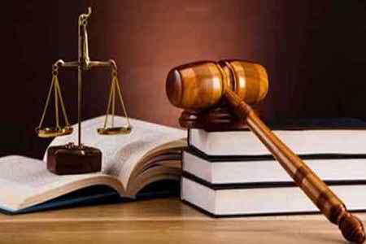
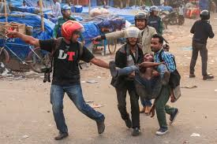
ন্যায়বোধ
শিষ্টাচার

Slide 17
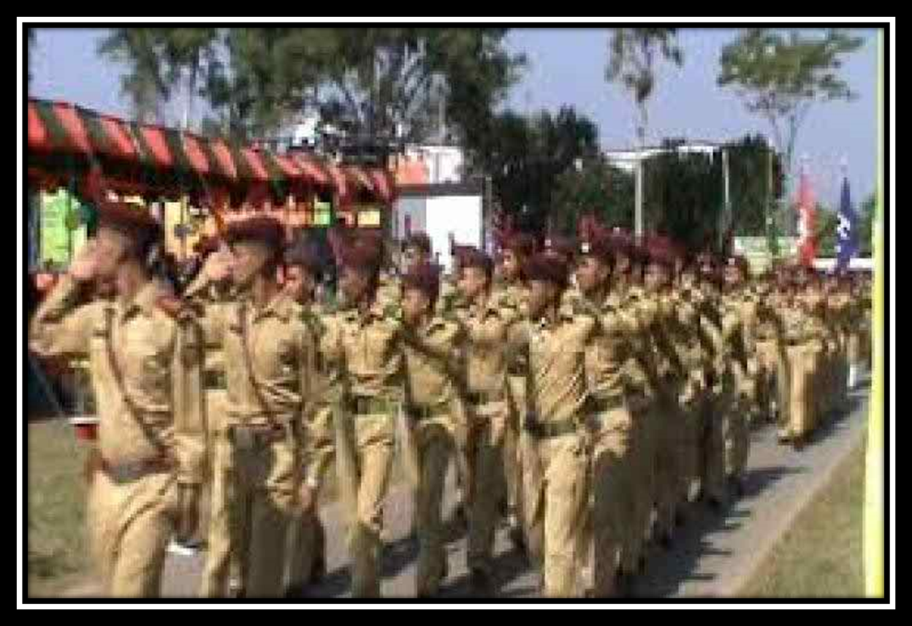
শৃঙ্খলাবোধ

Slide 18
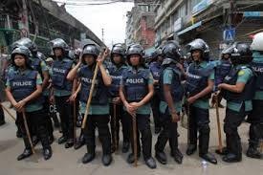
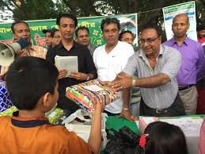
দায়িত্ববোধ
সহযোগিতা

Slide 19
ছবির সাথে গল্প বলা

Slide 20
দলীয় কাজ:
দোয়েল ও ময়না:
সামাজিক গুণাবলীর নাম লিখ।
কোকিল ও শালিক:
নৈতিক গুণাবলীর নাম লিখ।

Slide 21
নিরব পাঠ:
তোমার পাঠ্য বইয়ের ২৪ পৃষ্ঠা বের কর।

Slide 22
√
১। সমাজের সদস্যদের ভালো আচরণকে কি বলে ?
ক) দায়িত্ববোধ
খ) সামাজিক গুন
গ) ন্যায়বোধ
ঘ) শৃখলাবোধ

Slide 23
√
১। কোন টি নৈতিক গুণ?
ক) বিপদে সাহায্য করা
গ) দাওয়াত দেওয়া
খ) মিলেমিশে চলা
ঘ) সত্যবাদিতা

Slide 24
√
১। কেহ ঘুমালে বা পড়তে বসলে জোরে শব্দ করা একটি--
ক) ভালো কাজ
খ) মন্দ কাজ
গ) সামাজিক গুন
ঘ) নৈতিক গুণ

Slide 25
√
৪। সামাজিক গুণাবলির উপকারিতা কী?
ক) স্বার্থপর হতে শেখায়
খ) স্মপ্রীতি নষ্ট করে
গ) সমাজে শান্তি আনে
ঘ) মন্দ কাজে উৎসাহিত করে

Slide 26
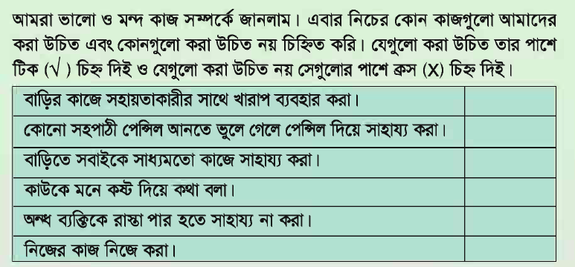
মূল্যায়ন

Slide 27
বাড়ির কাজ
১। আমাদের সামাজিক গুণাবলী অর্জন করা প্রয়োজন কেন ৫ টি বাক্যে লিখে আনবে।

Slide 28
ধন্যবাদ

